Slide 1
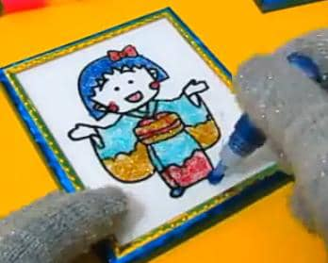
تلوين الحيز المطلوب بألوان الغليترز
مقدم الهدف/ موزة الكعبي

Slide 2
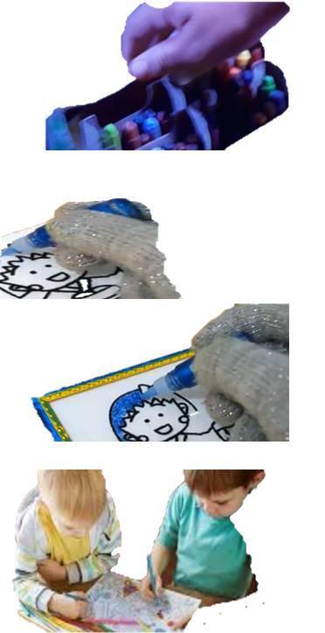
المراجعة:أ. حفصه | الإعداد :موزة الكعبي | تلوين الحيز المطلوب بألوان الغليترز 705 | الهدف
الفئة العمرية: 3الى15 | مستوى الشدة: شديدة | فئة الإعاقة : اعاقة شديدة | بيانات الهدف
قصة : حمد يحب التلوين حمد يجلس على الطاوله حمد يمسك الألوان حمد يلون |  |  | كتاب الطالب

Slide 3
تلوين الحيز المطلوب بالوان الغليترز | الهدف
انشطه مهارية | المكونات
استراتيجيات التعليم : 1- أسلوب الحث: ان يستخدم المعلم التوجيه اللفظي لمساعدة الطالب مساعدة بسيطة فيقوم بمساعدته من خلال المهارة التي يقوم بها مع الطالب كذلك يقوم بتعزيز الطالب ومكافأته خلال إنجاز المهارة 2- اللعب الحر: يساعد اللعب الحر على تعزيز ثقة الطالب في النفس والتواصل مع الاخرين وتعلم المهارات الاجتماعية بالتعامل مع الطلاب كذلك يساعد اللعب الحر في إخراج ابداعات و مهارات الطلاب الرياضية وتقوية عضلات اليد من خلال تلوين الحيز المطلوب كذلك يكسب الطالب روح المنافسة والتحدي 3- الاستكشاف: يقوم المعلم من خلال تطبيق المهارة لدى الطالب بطرح عدة أسئلة يستكشف من خلالها الطالب المهارة التي قام بها مثلاً بعد تلوين الحيز المطلوب يقول المعلم ( ماذا استخدمنا للتلوين اليوم يا حمد) فيبدأ الطالب باستكشاف ما تراه عينه من خلال ممارسته التلوين | المقدمة

Slide 4
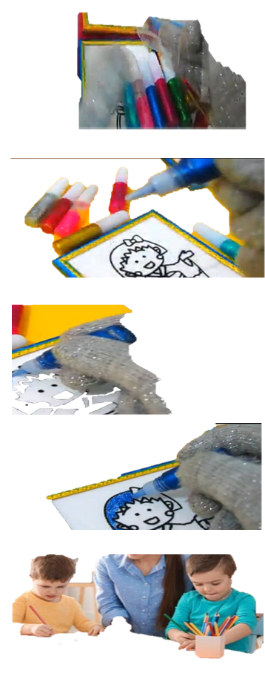
تلوين الحيز المطلوب بألوان الغليترز | الهدف
انشطه مهارية(التحليل) | المكونات
عنوان الدرس: تلوين الحيز المطلوب بألوان الغليترز 1- يفتح علبة أقلام التلوين قالت المعلمة (هيا يا حمد افتح علبة أقلام تلوين الغليترز) 2- نختار اللون المناسب لتلوين الرسمة قالت المعلمة ( هيا يا حمد اختر لونا مناسبا لتلوين الحيز المطلوب) 3- يمسك اللون الذي اختاره ليبدأ التلوين قالت المعلمة ( هيا يا حمد امسك اللون الذي اخترته لتبدأ التلوين) 4- يبدأ بتلوين الحيز المطلوب قالت المعلمة ( هيا يا حمد أبدأ بتلوين الحيز باللون الذي اخترته) 5- يتحدى صديقه بسرعة تلوين الحيز المطلوب قالت المعلمة ( هيا يا حمد تسابق مع صديقك لنرى من ينهي التلوين اولاً)

Slide 5
الحصة الدراسية: الهدف الرئيسي: تلوين الحيز المطلوب بألوان الغليترز 1- عرض فيديو عن كيفية التلوين بألوان الغليترز 2- يقوم المعلم بوضع الرسمة المطلوب تلوينها 3-يطلب المعلم من الطالب تجهيز أقلام نلوين الغليترز 4- يطلب المعلم من الطالب البدء بتلوين الرسمة ضمن الحيز المطلوب 5- يقوم المعلم بتعزيز الطالب من خلال إنجاز المهارة النشاط الرياضي : عمل مسابقات رياضية من خلال التحدي في سرعة التلوين النشاط الفني : تلوين الرسمة ضمن الحيز المطلوب بشكل صحيح نشاط موسيقي: .الاستماع الى انشودة بسيطة ينشدها المعلم لأداء المهارة | دليل للمعلم
يقوم الاهل بتجهيز رسمة ويقوم الاهل بتلوينها ضمن الحيز المطلوب مع الطالب في المنزل | الواجب المنزلي
Glitter Toy Tooth & Toothbrush coloring and drawing for Kids, Toddlers Кис Кис - YouTube | تمارين الكترونية
جيد. أن يلون الحيز المطلوب بمساعده بسيطة. متوسط: أن يلون الحيز المطلوب بمساعده جزئيه. مرتفع: أن يلون الحيز المطلوب بدون مساعده. | التقييم

Slide 6
1- يجب على المعلم تدريب الطالب على التلوين ضمن إطار محدد

Slide 7
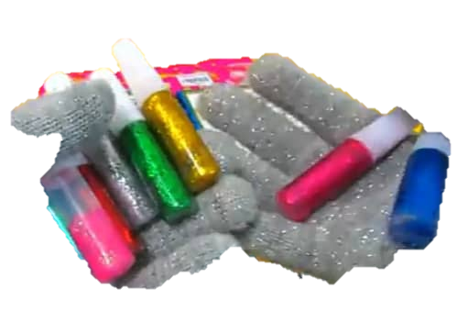
2- يطلب المعلم من الطالب تحضير ألوان الغليترز

Slide 8
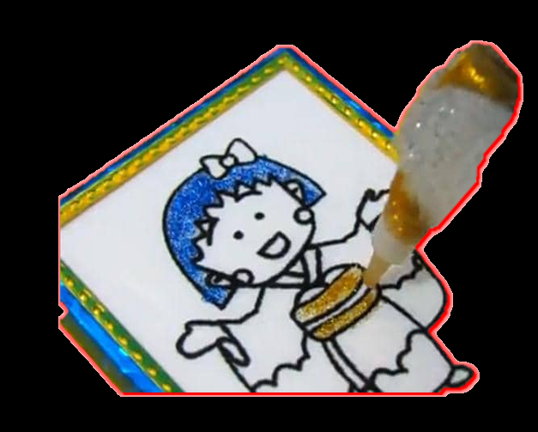
3- يطلب المعلم من الطالب تلوين الحيز المطلوب بألوان الغيترز

Slide 9
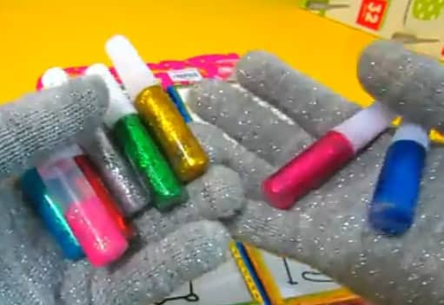
1- يحضر ألوان الغليترز
الأنشطة الصفية : 1- يطلب المعلم من الطالب ان يخرج ألوان الغليترز 2- يطلب المعلم من الطالب ان يختار لوناً 3- يطلب المعلم من الطالب ان يلون الرسمة ضمن الحيز المطلوب 4- يقوم المعلم بعمل مسابقة تنافسية في سرعة التلوين بشكل صحيح | كتاب الطالب

Slide 10
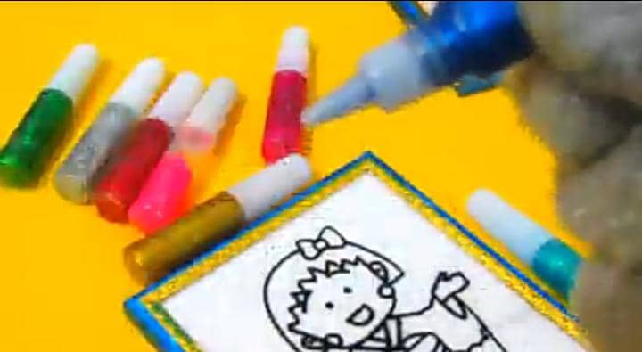
2- يختار لوناً مناسباً

Slide 11
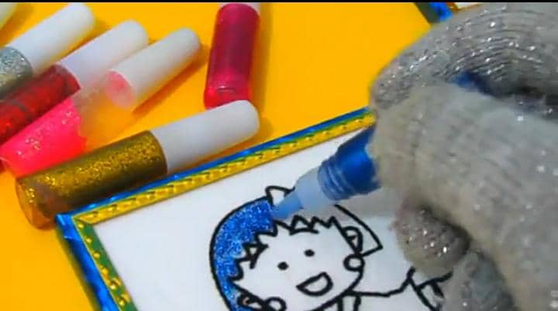
3- تلوين الرسمة ضمن الحيز المطلوب

Slide 12
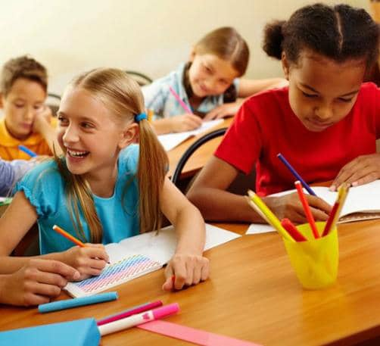
4- يشارك صديقه في تحدي سرعة التلوين

